Slide 1
Аренда вагонов
ДАЛЕЕ
Заказчики торгов (Арендодатели): Операторы подвижного состава
Участники торгов (Арендаторы): Операторы и Грузовладельцы
Арендатору отправить Заявку на аккредитацию
Войти в личный кабинет на сайте www.railcommerce.com
Подать коммерческое предложение
Победитель заключает договор с Арендодателем
Организатор направляет Заказчику по электронной почте предложения Участников.
Арендаторы после успешной аккредитации выбирают Лот Аренды, нажимают ОТВЕТИТЬ и скачивают шаблон коммерческого предложения
Организатор торгов направляет Победителю и Заказчику протокол торгов.
Арендодатель самостоятельно определяет Победителя на основании пронумерованных предложений участников (без наименования) и направляет решение Организатору торгов.
Разместить Заявку на участие в торгах за Аренду вагонов с указанием Заказчика торгов (Арендодателя) и номеров лотов
Получить решение по аккредитации от Биржи Вагонов
Заполняют цену за вагон в сутки, коммерческие условия, по которым возможен торг
Направляют свои предложения Бирже вагонов по электронной почте lease@railcommerce.com .

Slide 2

ШАГ 1. ВОЙТИ В ЛИЧНЫЙ КАБИНЕТ
ДАЛЕЕ
ПРОЙТИ БЕСПЛАТНУЮ РЕГИСТРАЦИЮ
ВОЙТИ В ЛИЧНЫЙ КАБИНЕТ

Slide 3
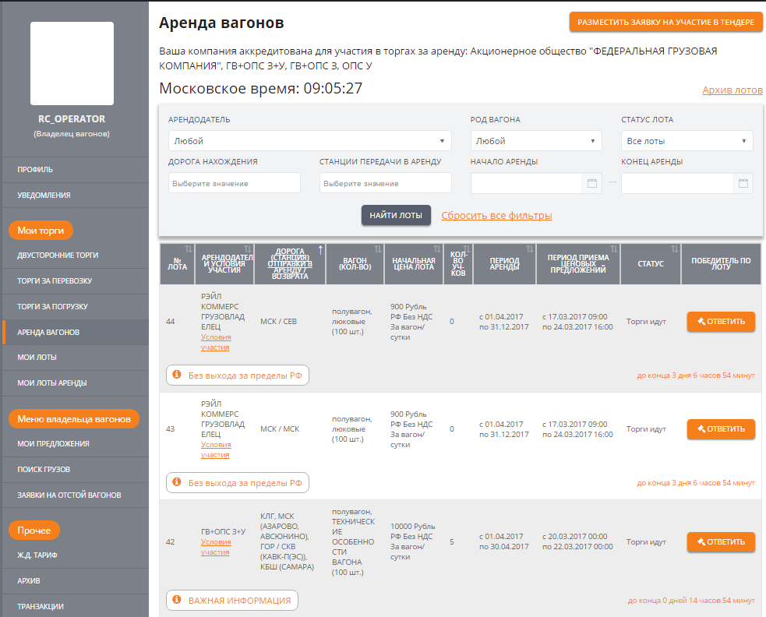
ШАГ 2. ОТПРАВИТЬ ЗАЯВКУ НА УЧАСТИЕ В ТОРГАХ
ДАЛЕЕ
ОФОРМИТЬ ЗАЯВКУ НА УЧАСТИЕ В ТОРГАХ
ВЫБРАТЬ РАЗДЕЛ
«АРЕНДА ВАГОНОВ»
Аккредитовано 0 участников
Аккредитовано 1 участник
Аккредитовано 6 участников

Slide 4
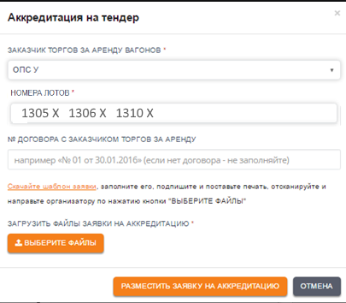
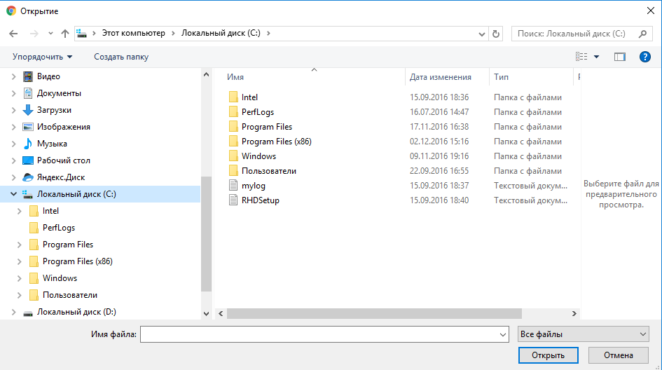
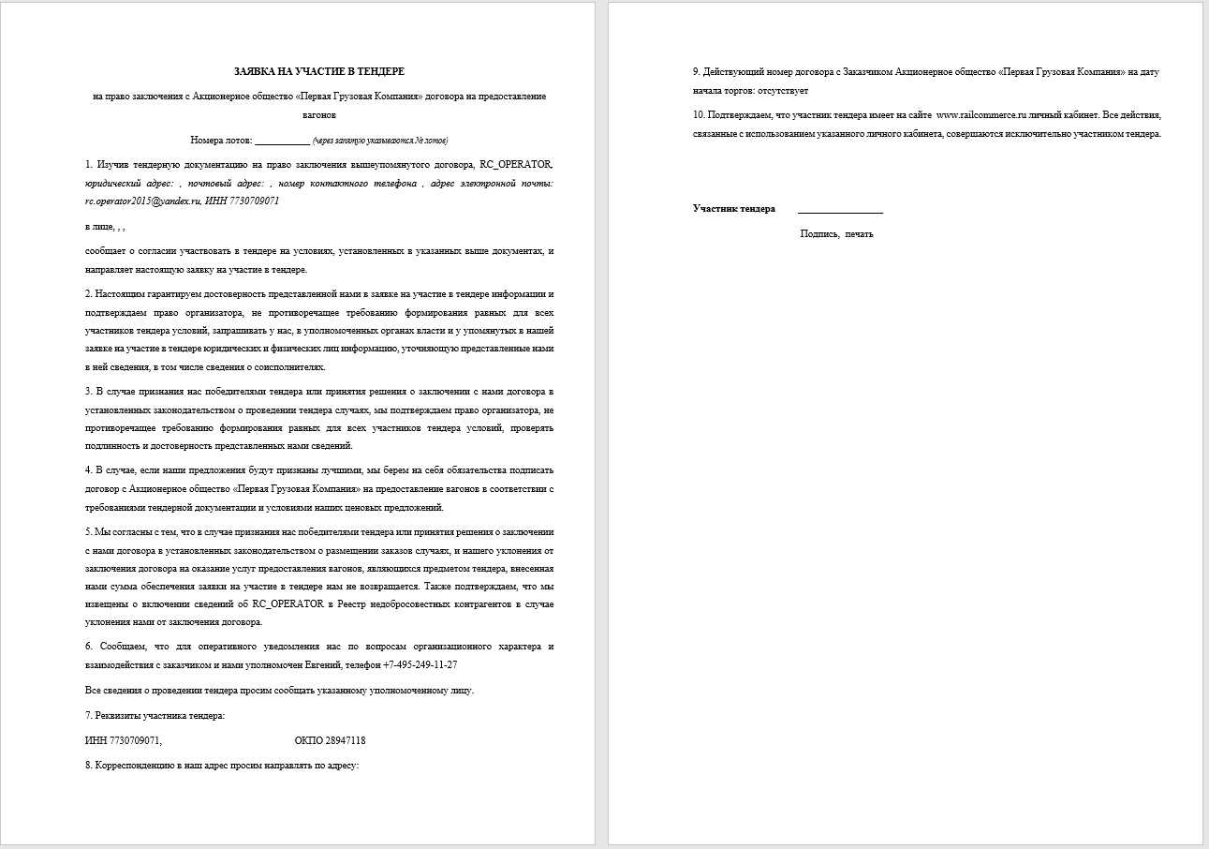
ОФОРМИТЕ ЗАЯВКУ НА УЧАСТИЕ И ОТСКАНИРУЙТЕ
ДАЛЕЕ
УКАЖИТЕ АРЕНДОДАТЕЛЯ И НОМЕРА ЛОТОВ
ВЫБЕРИТЕ ФАЙЛ С ОТСКАНИРОВАННОЙ ЗАЯВКОЙ НА УЧАСТИЕ
ЗАГРУЗИТЕ СКАН ЗАЯВКИ НА УЧАСТИЕ НА САЙТ ДЛЯ АККРЕДИТАЦИИ

Slide 5
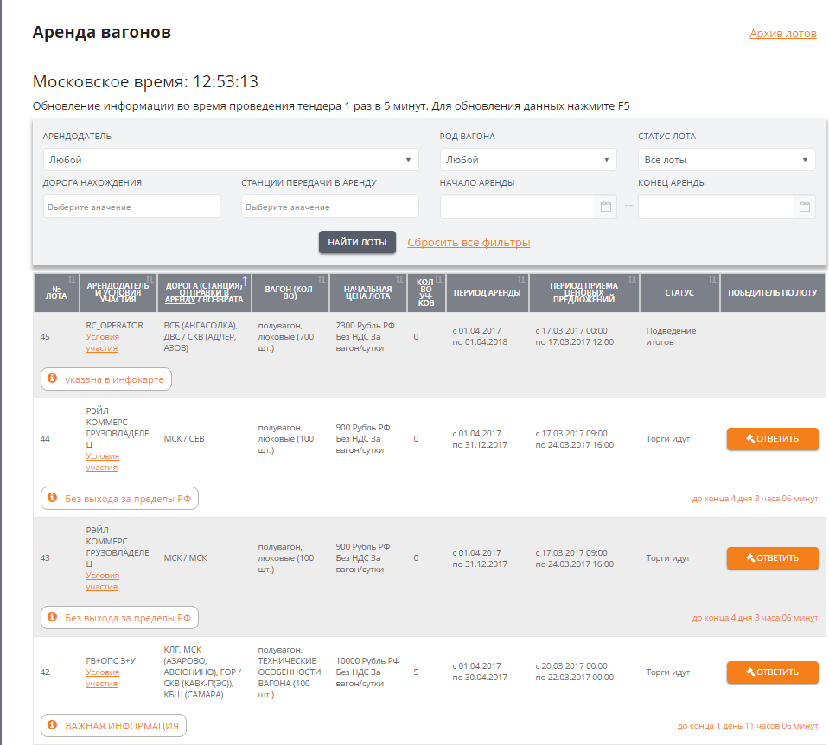

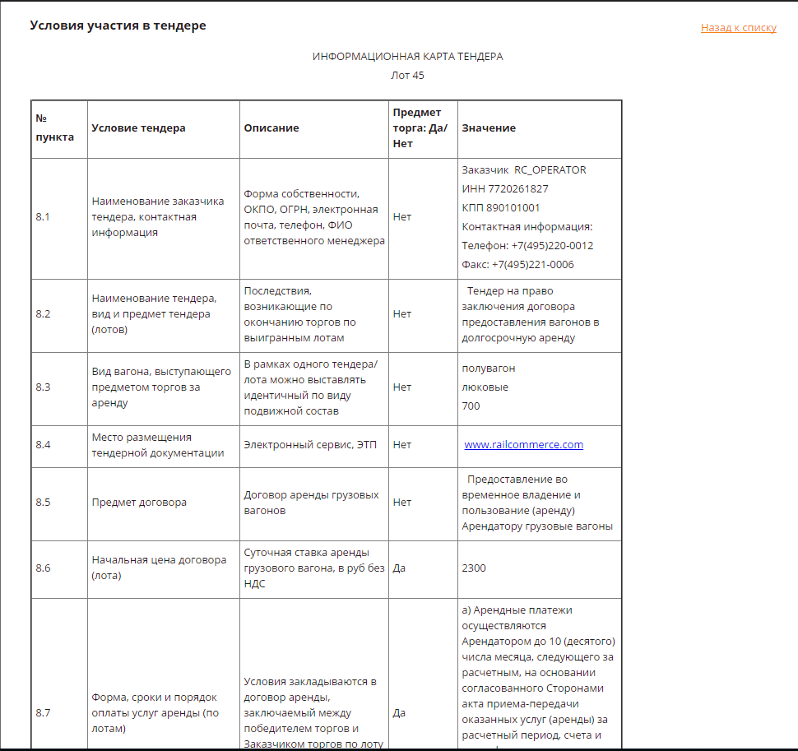
ГДЕ ПОСМОТРЕТЬ ЛОТЫ АРЕНДЫ ВАГОНОВ
ДАЛЕЕ
НА ГЛАВНОЙ СТРАНИЦЕ И В ЛИЧНОМ КАБИНЕТЕ В РАЗДЕЛЕ АРЕНДА ВАГОНОВ
ВЫБРАТЬ ПЕРЕЧЕНЬ ЛОТОВ И РЕЗУЛЬТАТЫ ТОРГОВ
ПО ССЫЛКЕ УСЛОВИЯ УЧАСТИЯ МОЖНО ПОСМОТРЕТЬ ИНФОРМАЦИОННУЮ КАРТУ С УСЛОВИЯМИ ПО АРЕНДЕ И КАКИЕ УСЛОВИЯ МОЖНО ИЗМЕНИТЬ ПРИ ПОДАЧЕ КОММЕРЧЕСКОГО ПРЕДЛОЖЕНИЯ
Аккредитовано 0 участников
Аккредитовано 1 участник
Аккредитовано 6 участников

Slide 6
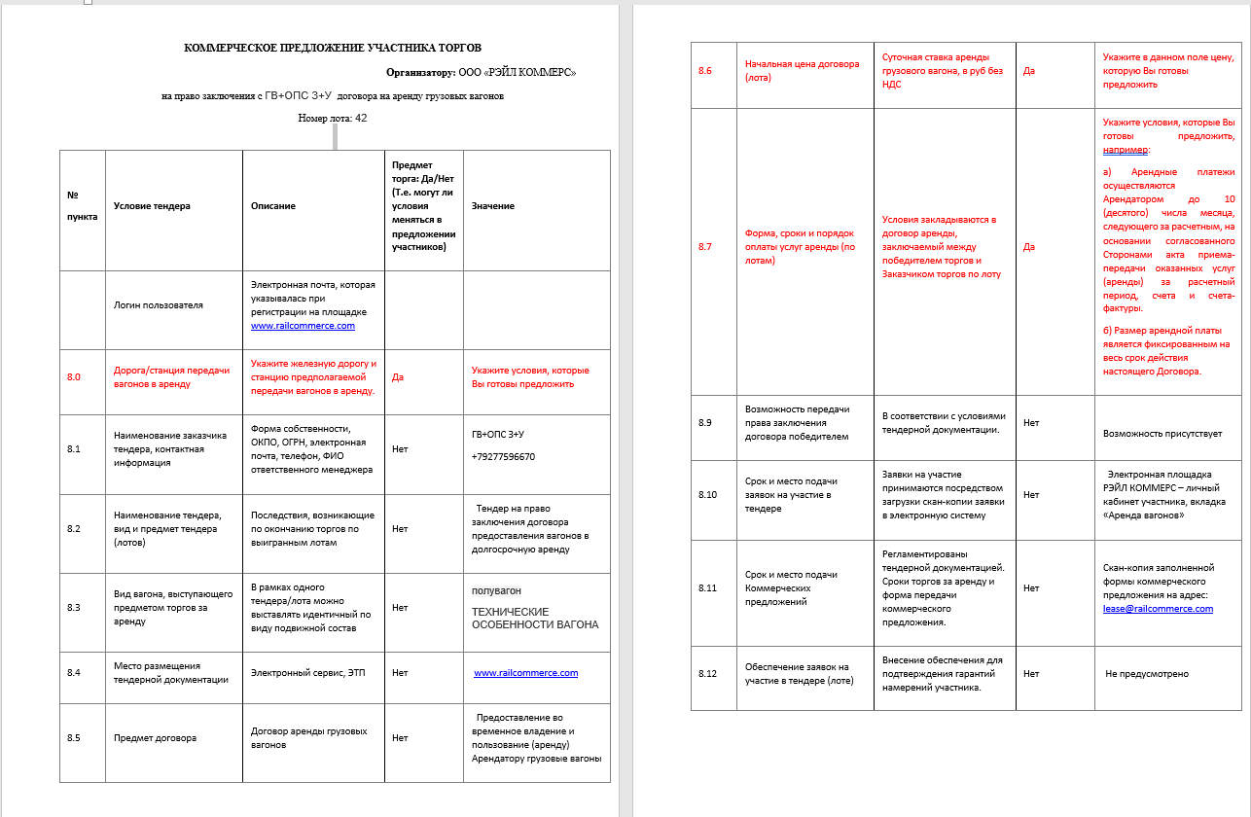
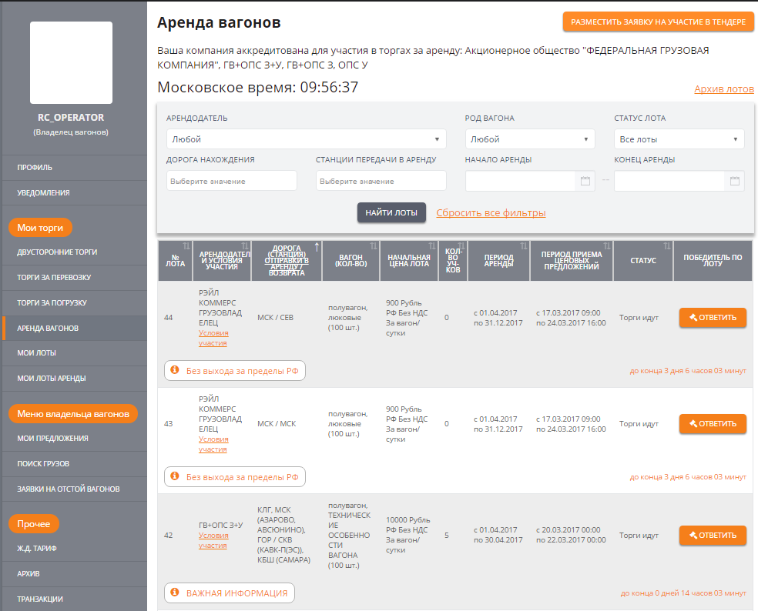
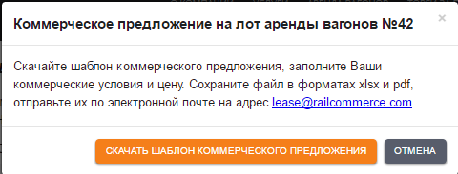
ШАГ 3. ПОДАТЬ ЦЕНОВОЕ ПРЕДЛОЖЕНИЕ
ДАЛЕЕ
ЗАПОЛНИТЬ ЗНАЧЕНИЯ В ПОСЛЕДНЕМ СТОЛБЦЕ ТАБЛИЦЫ, ЕСЛИ ПУНКТ ПРЕДЛОЖЕНИЯ ЯВЛЯЕТСЯ ПРЕДМЕТОМ ТОРГА (ДА).
ОТПРАВИТЬ ФАЙЛ В ФОРМАТЕ DOCX И PDF ПО ЭЛЕКТРОННОЙ ПОЧТЕ НА АДРЕС
lease@railcommerce.com
ДО ОКОНЧАНИЯ ВРЕМЕНИ ПОДАЧИ ЦЕНОВЫХ ПРЕДЛОЖЕНИЙ ПО ЛОТУ
ОТВЕТИТЬ –СКАЧАТЬ ФАЙЛ ДЛЯ ЗАПОЛНЕНИЯ ЦЕНЫ И КОММЕРЧЕСКОГО ПРЕДЛОЖЕНИЯ
ВЫБРАТЬ РАЗДЕЛ
«АРЕНДА ВАГОНОВ»
Аккредитовано 0 участников
Аккредитовано 1 участник
Аккредитовано 6 участников

Slide 7
ШАГ 4. ХОД И ИТОГИ ТОРГОВ
ДАЛЕЕ
НА ГЛАВНОЙ СТРАНИЦЕ И В ЛИЧНОМ КАБИНЕТЕ В РАЗДЕЛЕ АРЕНДА ВАГОНОВ
ХОД ТОРГОВ ПО ЛОТАМ:
АККРЕДИТАЦИЯ НА ТОРГИ – ПРИЕМ ЗАЯВОК НА УЧАСТИЕ, ВРЕМЯ НАЧАЛА ТОРГОВ НЕ НАСТУПИЛО.
ТОРГИ ИДУТ – ПЕРИОД ПРИЕМА ПРЕДЛОЖЕНИЙ
ПОДВЕДЕНИЕ ИТОГОВ- ОПРЕДЕЛЕНИЕ ПОБЕДИТЕЛЯ ПО ЛОТУ
ТОРГИ СОСТОЯЛИСЬ – ОПРЕДЕЛЕН ПОБЕДИТЕЛЬ ПО ЛОТУ
ТОРГИ НЕ СОСТОЯЛИСЬ – ОТСУТСТВУЕТ ПОБЕДИТЕЛЬ ПО ЛОТУ
ВЫБРАТЬ ПЕРЕЧЕНЬ ЛОТОВ И РЕЗУЛЬТАТЫ ТОРГОВ
КОЛИЧЕСТВО УЧАСТНИКОВ, ПОДАВШИХ ЗАЯВКУ НА АККРЕДИТАЦИЮ НА ЛОТ
Аккредитовано 0 участников
Аккредитовано 5 участников
КОЛИЧЕСТВО УЧАСТНИКОВ, ПОДАВШИХ ЦЕНОВОЕ ПРЕДЛОЖЕНИЕ
Аккредитовано 0 участников
Аккредитовано 6 участников

Slide 8
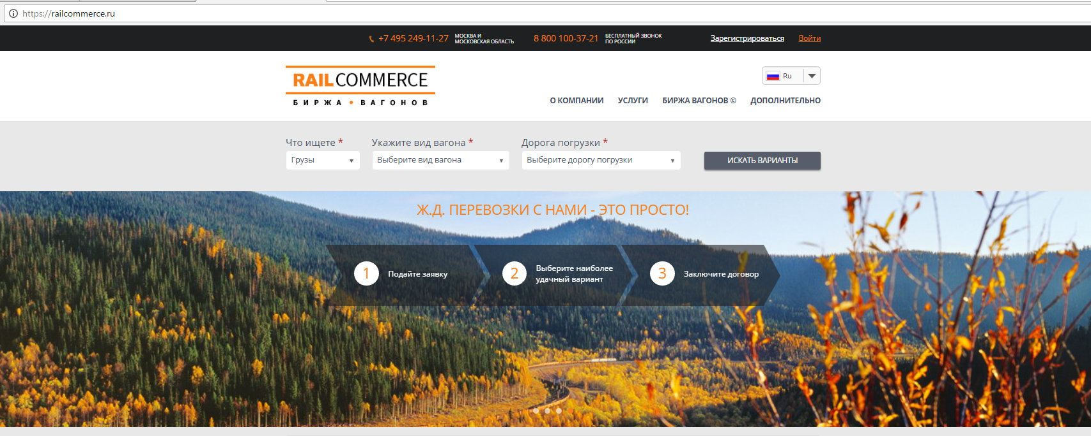
СПАСИБО ЗА ВНИМАНИЕ!

